Slide 1
RDK 20.06.2023

Slide 2
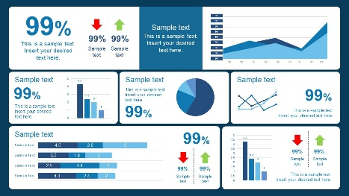
0. Einführung : Vision - Informationssystem HESTA (DRAFT)
PHASE 1
PHASE 2
1. Priorität (2019-2021)
Evaluation Bedürfnisse der Partner (ok)
Konzept und Pilotprojekt automatische Erhebung HESTA (2020-2021)
HTML
PMS
Akteur X
1
HTML
HTML
2
Bedürfnisse der Partner
2. Priorität (2020-2021)
Identifikation weiterer Variablen (z.B. Reisemotiv)
Aufnehmen monetärer Variablen
Andere BFS
BFS/HESTA
Teilnehmer 2
3. Priorität (2020-2023)
Analyse methodischer Spielraum
Analyse Potential beschleunigte Erstellung
Identifikation Potential Kostenreduktion
Analyse «Gap» zwischen Bedürfnisse und verfügbaren Statistiken/Daten
Teilnehmer 1
Erforderliche Daten
zur offiziellen Statistik
Zusätzliche Daten für
HESTA-Finanzierungspartner
Zusätzliche Daten zu den amtlichen statistischen Daten (HESTA).
Verstärkte Nutzung von Dateien aus den PMS ermöglicht die zusätzlichen
Daten statistisch zu verarbeiten und als offizielle Statistik zu publizieren

Slide 3
1. Erste Priorität: Automatisierte Betriebe (≈900▲)
2019
PMS
Reduzierung der Kosten und der Lieferzeit Reduzierung der Belastung der Befragten
HESTA
HESTA-Flash(s) Monetäre Indikatoren
O
2023
Pro PLZ: Herkunft der Gäste , Reisemotiv Buchungskanal, Umsatz pro Kategorie – Beherbegung / Gastro /Xtra
Monetäre Indikatoren + Experimentelle Statistiken
Z
202X
Buchungsstatus/-niveau
Experimentelle Statistiken
«short-term forecasts»
B

Slide 4
2. Zweite Priorität: Nicht-automatisierte Betriebe - Kantonale/regionale Portale
HTML
HTML
2019
Reduzierung der Kosten und der Lieferzeit Reduzierung der Belastung der Befragten
HESTA
HESTA-Flash(s) Monetäre Indikatoren
O
2023
Pro PLZ: Herkunft der Gäste , Reisemotiv Buchungskanal, Umsatz pro Kategorie – Beherbegung / Gastro /Xtra
Monetäre Indikatoren + Experimentelle Statistiken
Z
202X
Buchungsstatus/-niveau
Experimentelle Statistiken
«short-term forecasts»
B

